Slide 1
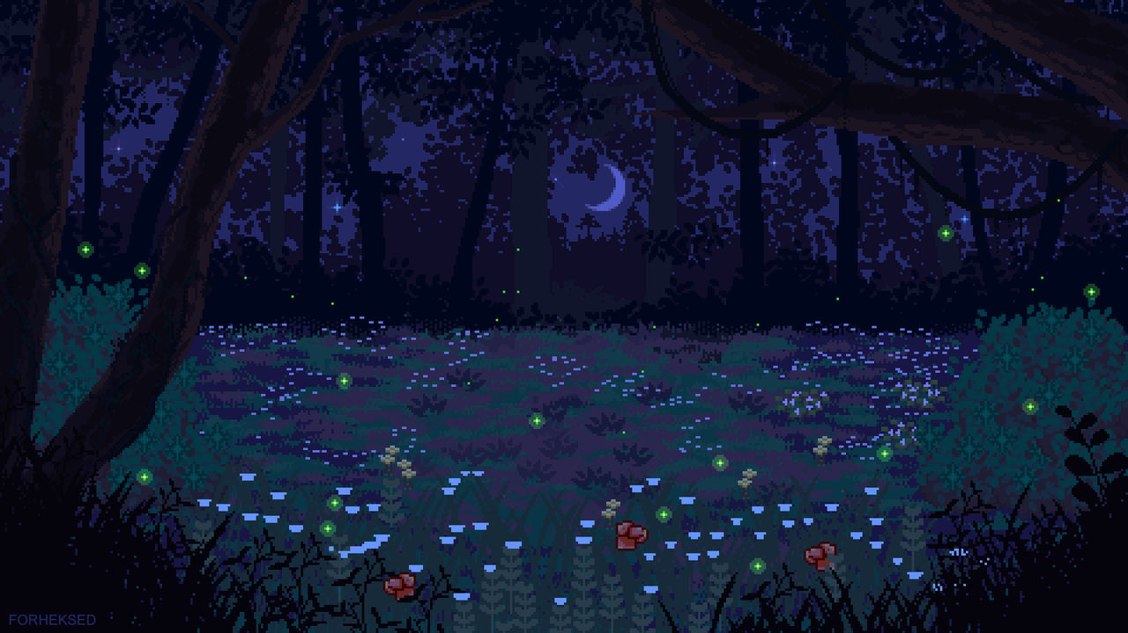




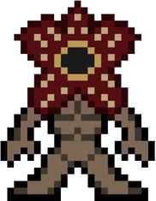
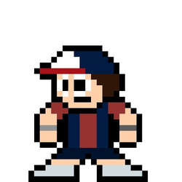

LET’S PLAY!

Slide 2
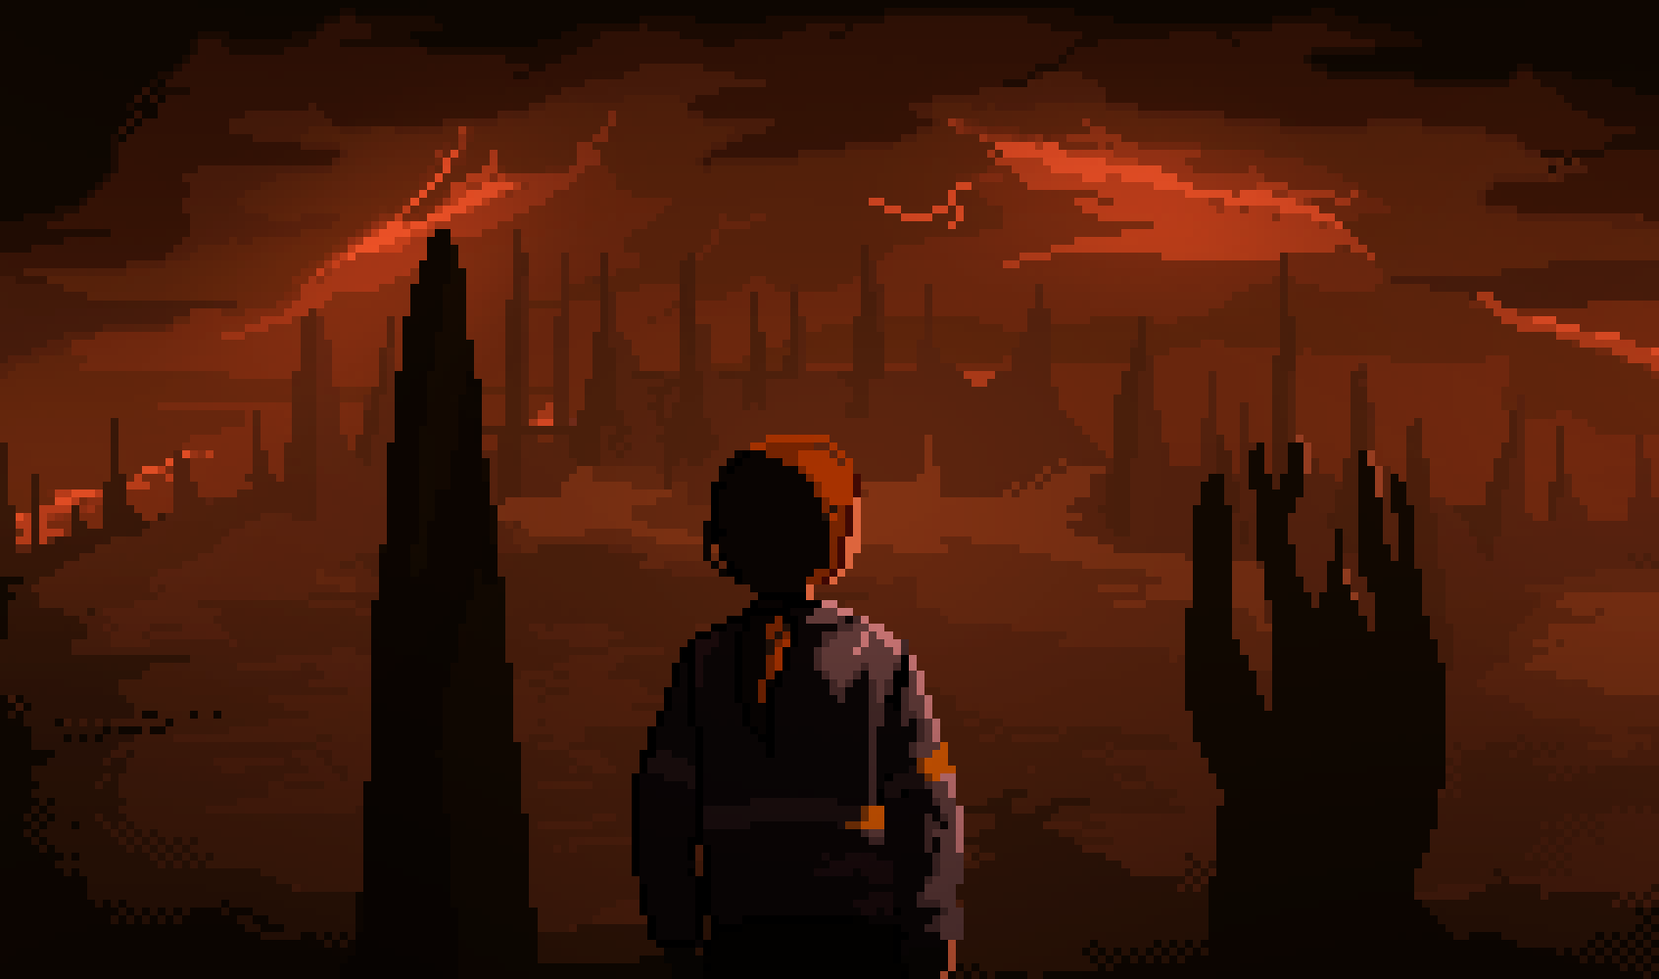

STRANGER STRINGS: LOST INTO THE DOM
¡Bienvenidos a Stranger Strings: Lost into the DOM! Un juego 2D inspirado en la épica escena de Stranger Things donde Eddie toca la guitarra en el Upside Down. En este juego, tu misión es defender a Eddie mientras toca su guitarra para que el "timer" llegue a cero. Durante el juego, podrás recolectar "casets" que activan habilidades especiales que te ayudarán a sobrevivir. ¡Prepárate para un final épico mientras luchas contra hordas de enemigos y recolectas poderosos objetos!

Slide 3
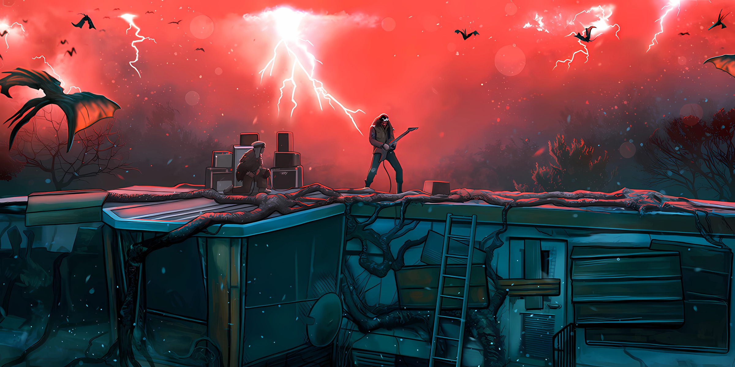

READY TO PLAY?
LET’S PLAY!

